Slide 1
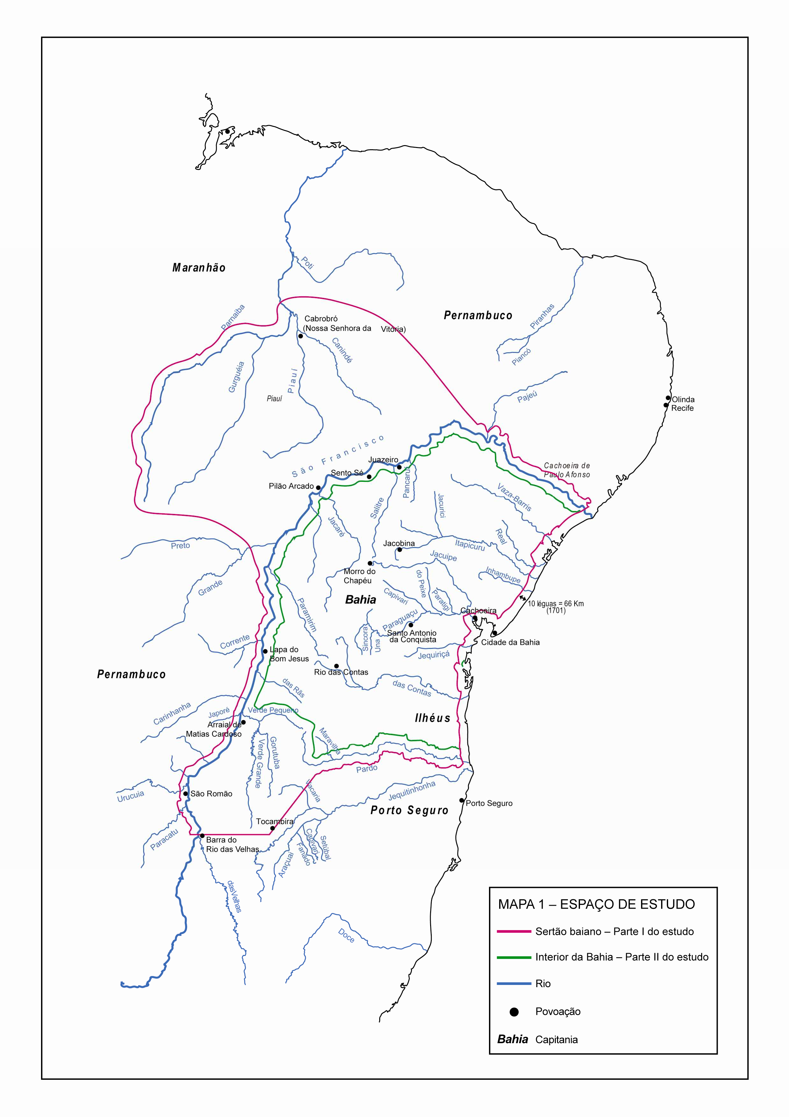
Formação do Portuguës nos sertões baianos
Indícios sobre a a participação dos povos Tapuias no contato com o português no âmbito do avanço luso-brasileiro nos sertões baianos seiscentistas
Zenaide de Oliveira Novais Carneiro
Mariana Fagundes de Oliveira Lacerda
Norma Lucia Fernandes de Almeida
UNIVERSIDADE ESTADUAL DE FEIRA DE SANTANA

Slide 2
1 INTRODUÇÃO
2 A POPULAÇÃO INDÍGENA NOS SERTÕES BAIANOS SEISCENTISTAS
3 ALUSÕES AO PORTUGUÊS FALADO POR POVOS TAPUIAS NO BAIXO-MÉDIO E MÉDIO SÃO FRANCISCO
4 CONSIDERAÇÕES FINAIS
REFERÊNCIAS

Slide 3
SOBRE O TRABALHO

Slide 4
Trata-se de uma pesquisa sobre menções à interação linguística havida entre populações em contato, em ambiente multilíngue, nos antigos domínios de povos indígenas “Tapuias”, no sertão da Bahia, no século XVII.

Slide 5
Rastrear indícios do português falado como L2, em múltiplas situações distintas, em um momento que pode ser caracterizado como o que antecede a constituição da vertente popular do português brasileiro.

Slide 6
Indícios nos termos propostos por Ginzburg (1989), compatíveis com um contexto que, de modo geral, pode ser tomado como aquele proposto para a fase anterior ao português popular, o chamado português geral brasileiro, nos termos de Mattos e Silva (2002).

Slide 7
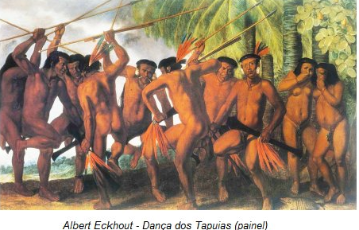
Mattos e Silva (2001, p. 298-299)
Português geral brasileiro
Português popular brasileiro
Forma de aquisição
Oralidade/aquisição imperfeita
Luís Vicêncio Mamiani, Martinho e Bernardo de Nantes
Dantas et al. (1992, p. 431), Pompa (2003), entre outros.

Slide 8
Atores em cena no Brasil Colonial
português europeu
as línguas gerais indígenas
português geral brasileiro
“Cada um desses atores recobrindo uma incomensurável diversidade que não temos como demonstrar rigorosamente, mas que podemos inferir aproximadamente”
(Mattos e Silva 2002, p.448)

Slide 9
Mattos e Silva (2001, p. 298-299)
Difusão no Período Colonial
Geral do Brasil
Grupo principal
Sobretudo africanos e afro-descendentes
média de 60% da população

Slide 10
Sub-médio São Francisco - atuação de múltiplas ordens religiosas, com aldeias interligadas, com atividade intensa até 1749.
Jesuítas, capuchinhos franceses e italianos, oratianos e franciscanos)
Outras ocupações, contatos e conflitos
Sertanistas paulistas autônomos e pecuária, etc. GUERRA DOS BÁRBAROS, NÚCLEOS QUILOMBOLAS, tendo os AFRICANOS e seus descendentes assumido maior papel no século XIX (Carneiro e Almeida, [2002], 2008)

Slide 11
É possível falar desses atores no baixo- médio e baixo São Francisco?

Slide 12
1) Quem teria falado o Português geral brasileiro?
Indígenas, africanos e descendentes mestiços e não mestiços – variedades – super diversificadas
2) Tipo de aquisição
L2 simplificado
3) Input para novas aquisições do português como L1
Dando origem ao português popular, consequentemente, variável e plural, tendo a variadade africana exercido maior papel no século XIX (Carneiro e Almeida, 2008[2002])

Slide 13
OS SERTÕES: antes de 1640
Multilinguismo exclusivo de línguas indígenas

Slide 14
DIVERSAS LÍNGUAS E NAÇÕES

Slide 15
Acaroázes (Acoranes), Anaupirás (Amoipirás), Aricobés, Aroderas (Rodelas, Rodeleiros), Cajurús, Massacarás, Ocrens, Pankararés, Pontas, Sacragrinhas (Sacararinhas, Cecachequirinhens, Sequakirihens), Tupinás (Tupinais), Tupinambás e Tuxás, Abacatiaras Dzubukua-Kiriri, entre dezenas de outros.
Luís Vicêncio Mamiani, Martinho e Bernardo de Nantes
Dantas et al. (1992, p. 431), Pompa (2003), entre outros.

Slide 16
Para o Médio e Baixo São Francisco
Pompa (2003, p. 237)
43 NAÇÕES DISTINTAS/LÍNGUAS
não incluídos na listagem os grupos mais afastados:
Tarairiús, Janduís, entre outros
Fonte: Luís Vicêncio Mamiani, Martinho e Bernardo de Nantes
Dantas et al. (1992, p. 431), Pompa (2003), entre outros.

Slide 17
POPULAÇÕES: números aproximados

Slide 18
População do Brasil, em 1500 no Vale do São Francisco e na Bahia, extraído de Hemming (2007 [1978, p. 730-731)
Luís Vicêncio Mamiani, Martinho e Bernardo de Nantes
Dantas et al. (1992, p. 431), Pompa (2003), entre outros.

Slide 19
Dança dos bárbaros
Albert Eckout
(Séc. XVII)
“É necessário desmontar o GENÉRICO TAPUIA e ajudar na reconstrução de identidades étnicas”.
GALINDO, 2004. p. 19

Slide 20
Duas histórias/Dois tempos
Tupi/Costa/século XVI
Versus
“Tapuias”/Interior/século XVII
Luís Vicêncio Mamiani, Martinho e Bernardo de Nantes
Dantas et al. (1992, p. 431), Pompa (2003), entre outros.

Slide 21
Fonte: Santos (2010, p. 45, elaborado a partir de Dantas, Beatriz G.; Sampaio, José Augusto L.; Carvalho, Maria Rosário G. de. Os povos indígenas no nordeste brasileiro. In: Cunha, Manuela Carneiro da (Org.). História dos índios no Brasil. São Paulo: Companhia das Letras: Secretaria Municipal de Cultura: Fapesp, 1992. p. 431-456. p. 432.
Luís Vicêncio Mamiani, Martinho e Bernardo de Nantes
Dantas et al. (1992, p. 431), Pompa (2003), entre outros.

Slide 22
SERTÕES BAIANOS
ATÉ – 1640
TERRITORIALIDADES INDÍGENAS
Majoritariamente não tupi
(Santos, 2010)

Slide 23
Fase pré-contato
Entre 5.000 ou 3.000 até 1553 - universo exclusivamente multingue de línguas indígenas, com dezenas de línguas faladas por milhares de indígenas
1553-1640 com entradas esporádicas e descimentos

Slide 24
AVANÇO DA LÍNGUA PORTUGUESA NA REGIÃO

Slide 25
OS SERTÕES: 1640 – 1749

Slide 26
  QUE SERTÕES ERAM ESSES?

Slide 27
Interior da capitania da Bahia
Piauí
Norte do atual estado de Minas Gerais
Margem esquerda do médio São Francisco

Slide 28
OCUPAÇÃO
multidirecional, descontínua, reversível e irregular
(SANTOS, 2010)
Qual o impacto desse tipo de trajetória na formação e difusão do português popular na região?

Slide 29
Período: marco zero – 1640 (cem anos depois da costa) até 1749
Caminho
A sesmaria
A povoação
O posto militar
A missão religiosa

Slide 30
Caminhos (1640-1750)

Slide 31
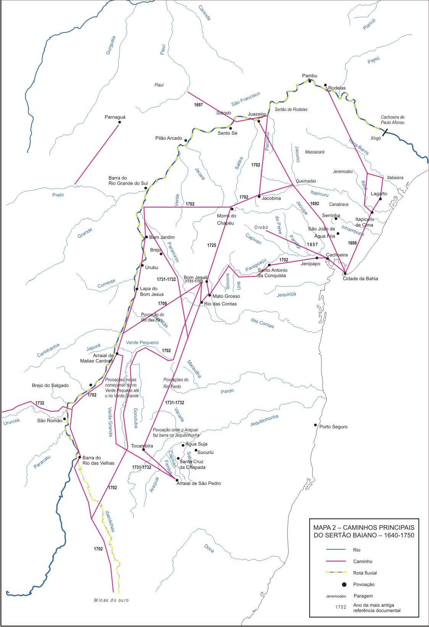
(SANTOS, 2010, p. 163)

Slide 32
  ESPAÇO REFERIDO NESTE TRABALHO

Slide 33
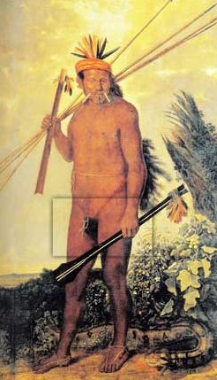
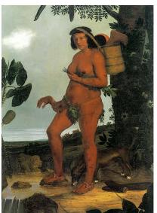
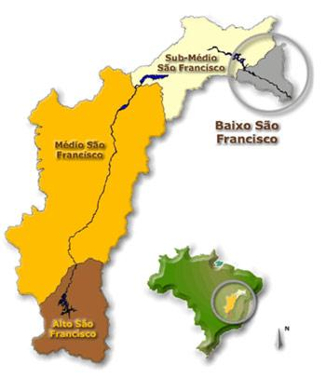
Área de Estudo –
Médio-baixo e Baixo São Francisco / “Sertão de Rodelas”
“TAPUIAS”
Tapuias
Albert Eckout
(Séc. XVII)
Submédio e baixo São Francisco
Fonte do Mapa:
Adaptado de Santos, 2010, p. 28

Slide 34
Ordens religosas (1640-1750)

Slide 35
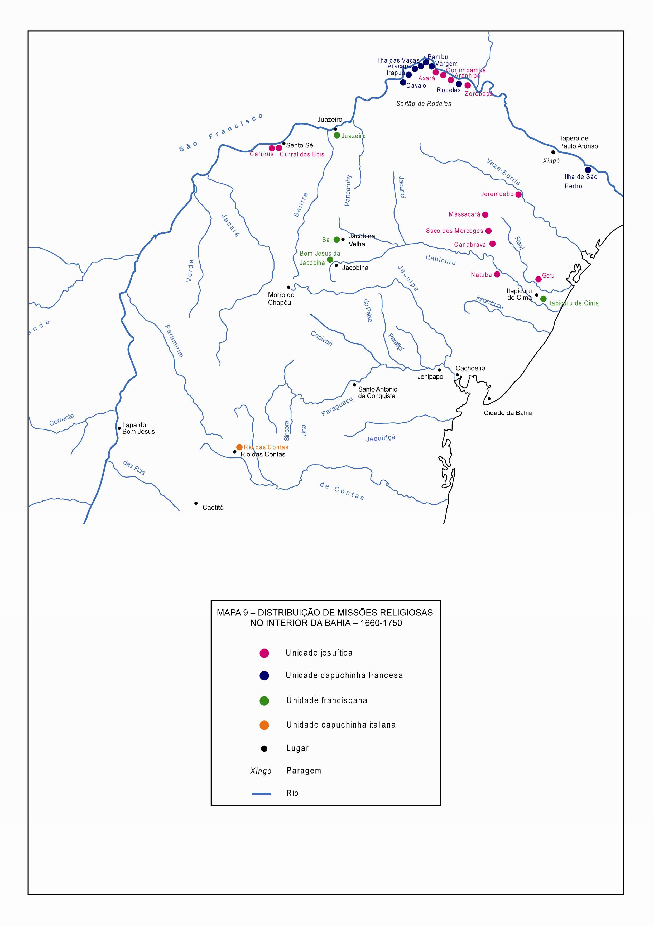
Santos, 2010, p. 305)

Slide 36
DO QUE VAMOS TRATAR:
De situações de contato linguístico
Sertão de Rodelas
1671 – 1690
Intensificação do contato luso-brasileiro
Língua portuguesa e línguas do tronco Macro-Jê
Povos em contato
Indígenas não tupi, sobretudo, além de africanos e descendentes e colonos de origem portuguesa
Luís Vicêncio Mamiani, Martinho e Bernardo de Nantes
Dantas et al. (1992, p. 431), Pompa (2003), entre outros.

Slide 37
Outros exemplos de distribuição das etnias no terço do mestre-de-campo Morais Navarro (Século XVII).
Fonte: Livro do escrivão do terço, mestre-de-campo Manuel Álvares de Morais Navarro, IHGRN, caixa 34 (Pedro Puntoni, 2002, p. 206).

Slide 39
OS SERTÕES: 1640 – 1749
Multilinguismo (não mais exclusivo de línguas indígenas)
Multidialetalismo
Bilinguismo
Português com L2 e como L1

Slide 40
Antes do século XIX
CONTATO LINGUÍSTICO ENTRE O PORTUGUÊS E LÍNGUAS INDÍGENAS
GUERRA DOS BÁRBAROS
Orobó (1657-1659)
Aporá (1669-1673)
São Francisco (1674-1679) - soldados, missionários, moradores e diversos grupos indígenas, conforme Puntoni (2002, p.89-122).
MARCO DE UMA PROVÁVEL DESCONTINUIDADE
1758 (Política pombalina)

Slide 41
Panoramas consecutivos para a história social do português brasileiro nos sertões baianos
Inspirados, sobretudo, em Silva Neto (1963[1951]), Mattos e Silva (1993, 2004), Baxter (1995) e Lucchesi (2001; 2017), Lobo (2001), entre outros.

Slide 42
DOCUMENTO NO QUAL SE BASEIA ESTE TRABALHO
Luís Vicêncio Mamiani, Martinho e Bernardo de Nantes
Dantas et al. (1992, p. 431), Pompa (2003), entre outros.

Slide 43
Relação de uma Missão no Rio São Francisco: relação sucinta e sincera da missão do padre Martinho de Nantes.
É de autoria do Padre Martinho de Nantes, pregador capuchinho, missionário apostólico no Brasil entre os índios chamados cariris”, que descreve a sua partida em 1690.
Missionário capuchinho Frei Martinho de Nantes, vindo de Pernambuco, ao aldeamento da região do Médio São Francisco, tendo lá permanecido na metade do século XVII, em convívio direto com os indígenas (entre 1671 e 1690).

Slide 44
a) Alusões a línguas indígenas como L1 (crianças e adultos);
b) Alusões a indígenas que sabiam mais de uma língua indígena;
c) Alusões a brancos falantes de língua indígena;
d) Alusões à interação linguística entre brancos e mestiços de origem africana (mulatos), possivelmente bilíngues
e) Alusões ao português falado como L2 por indígenas
f) Possíveis alusões ao português falado como L2 ou L1 por brasileiros mamelucos e mestiços

Slide 46
Luís Vicêncio Mamiani, Martinho e Bernardo de Nantes
Dantas et al. (1992, p. 431), Pompa (2003), entre outros.

Slide 47
Luís Vicêncio Mamiani, Martinho e Bernardo de Nantes
Dantas et al. (1992, p. 431), Pompa (2003), entre outros.

Slide 49
Luís Vicêncio Mamiani, Martinho e Bernardo de Nantes
Dantas et al. (1992, p. 431), Pompa (2003), entre outros.

Slide 50
Luís Vicêncio Mamiani, Martinho e Bernardo de Nantes
Dantas et al. (1992, p. 431), Pompa (2003), entre outros.

Slide 51
Luís Vicêncio Mamiani, Martinho e Bernardo de Nantes
Dantas et al. (1992, p. 431), Pompa (2003), entre outros.

Slide 52
É interessante a definição de híbridos, habitantes do monte Rari/Araripe, no interior da Bahia, no testemunho a seguir, extraído de Pompa (2003: 204-205, do Annua Littera provinciae brasiliae, 158: 106), referente ao século XVII:
“O altíssimo monte Rari encontra-se distante 500 mil passos da Bahia, no interior do Brasil, e estende-se do sul para o norte 90. Seus habitantes, que são de fato numerosos, nos enviaram pelos caminhos inacessíveis e escarpados, conhecedores da região, desejando eles se mudar para estas bandas e sendo nisso impedidos pelos inimigos, que presidiavam o caminho (...). O caminho até lá é indescritível, através de grandes solidões (...) O Padre, tendo pedido aos inimigos dos Rarienses para deixá-los passar por suas fronteiras, o que era necessário para seu fim, conseguiu diligentemente. Estando pois tudo pronto para a viagem, chegaram os Híbridos (trata-se de uma casta de Índios misturados com Lusitanos, que as pessoas de nossa terra chamam de mamelucos) e tentaram atrapalhar tudo. Estes, com efeito, acostumados a zombar da simplicidade dos índios, mas suportavam que eles migrassem para outro lugar, (...). (Sem destaque no original).
Luís Vicêncio Mamiani, Martinho e Bernardo de Nantes
Dantas et al. (1992, p. 431), Pompa (2003), entre outros.

Slide 53
Quadro Resumo
Luís Vicêncio Mamiani, Martinho e Bernardo de Nantes
Dantas et al. (1992, p. 431), Pompa (2003), entre outros.

Slide 54
Luís Vicêncio Mamiani, Martinho e Bernardo de Nantes
Dantas et al. (1992, p. 431), Pompa (2003), entre outros.

Slide 55
ASSUMINDO-SE QUE HOUVE UMA FASE DO PORTUGUÊS GERAL BRASILEIRO TAMBÉM COM PARTICIPAÇÃO INDÍGENA
Multifacetado?
Multidirecional?
Descontínuo?
REVERSÍVEL?
Em consonância com a ocupação dos sertões (1640-1750)
Dando origem ao “português popular “plural” nos sertões seiscentistas, vertente do PB formado de maneira “heterogênea e variável, plural e polarizada?”
Luís Vicêncio Mamiani, Martinho e Bernardo de Nantes
Dantas et al. (1992, p. 431), Pompa (2003), entre outros.

Slide 56
Para Carneiro e Almeida (2008 [2002]):
Antes do século XIX
POSSÍVEL PARTICIPAÇÃO INDÍGENA
MARCO DE UMA PROVÁVEL DESCONTINUIDADE (a partir de 1758)
GUERRA DOS BÁRBAROS
IMPOSIÇÃO

Slide 57
Para Carneiro e Almeida (2008 [2002]):
1890
MARCO FINAL DAS LÍNGUAS INDÍGENAS
Domínio exclusivo do português brasileiro, majoritariamente em sua vertente popular.

Slide 58
FINALIZANDO COM NOVAS AGENDAS

Slide 59
Prospecção de novas fontes documentais que permitam identificar a participação de indígenas em documentos escritos no Brasil no período colonial

Slide 60
2) Quais populações estavam efetivamente envolvidas na sua aquisição do português como L2, a fase denominada de português geral brasileiro?

Slide 61
3) É possível propor um quadro demográfico, com base em indícios das populações de brancos, indígenas, africanos e mestiços em geral no período não censitário?

Slide 62
4) Mais dados sobre como se teria dado o contato linguístico que está na base de formação do português brasileiro na região, no século XVII

Slide 63
5) Como se deu o processo de input para as novas gerações que passaram a falar o português como L1, a partir de uma L2, nativizando, passando ao chamado português popular, resultado de aquisição imperfeita ou de transmissão linguística irregular?

Slide 64
6) Houve uma língua geral Cariri?
7) A língua geral dos paulistas teve um papel nos sertões?

Slide 65
E de forma adicional:
8) Se os africanos e afrodescendentes foram os principais difusores da língua portuguesa no Brasil – atuando profundamente na formação de sua variante majoritária, o português popular brasileiro –, haveria frentes diversas, propiciadas por diferentes situações de contato, que teriam suplantado a já rarefeita presença indígena e de seus descendentes?
Luís Vicêncio Mamiani, Martinho e Bernardo de Nantes
Dantas et al. (1992, p. 431), Pompa (2003), entre outros.

Slide 66
E de forma adicional:
9) Ou as variantes diversas se entrecruzaram?
10) Como as políticas linguísticas influenciaram na difusão e no encontro de distintas variedades do português brasileiro, em sua vertente popular, no sertão baiano?
Luís Vicêncio Mamiani, Martinho e Bernardo de Nantes
Dantas et al. (1992, p. 431), Pompa (2003), entre outros.

Slide 67
AHU - Arquivo Histórico Ultramarino – Projeto Resgate.
ALENCASTRO, Luiz Felipe. Continental drift ? The independence of Brazil, Portugal and Africa?. In: Olivier Pétré-Grenouilleau. (Org.). From Slave Trade to Empire. 1ed. Londres: Routledge, p. 98-109, 2004.
ALENCASTRO, Luiz Felipe. O trato dos viventes: formação do Brasil no Atlântico Sul, séculos XVI e XVII. São Paulo; Companhia das Letras, 525 p., 2000.
ALMEIDA, Maria Regina Celestino de. Os índios aldeados no Rio de Janeiro Colonial. Campinas. Tese de doutorado, Campinas: UNICAMP/IFCH, 2000.
ANCHIETA, José de. Arte de grammatica da língua mais usada na costa do Brasil. Coimbra, 1595.
ARGOLO Wagner. As línguas gerais na história social-linguística do Brasil. PAPIA, São Paulo, 26(1), p. 7-52, Jan-Jun, 2016.
ARGOLO, Wagner. A língua geral da Amazônia como um sistema historicamente novo: jesuítas e tapuias na origem do contexto com interrupção de transmissão linguística entre gerações. In: MATTOS e SILVA, Rosa Virgínia; OLIVEIRA, Klebson; AMARANTE, José (Orgs.) Várias navegações: português arcaico, português brasileiro, cultura escrita no Brasil, outros estudos. Em homenagem a Therezinha Barreto. Salvador; EDUFBA, p.79-513, 2012b.
ARGOLO, Wagner. Colonização e Língua Geral: o caso do sul da Bahia. PAPIA, 23(1):, 2013, p.75-96.
ARGOLO, Wagner. História linguística do Sul da Bahia (1534-1940). Salvador, Tese Doutorado em Língua e Cultura, Universidade Federal da Bahia, 2015.
ARGOLO, Wagner. História linguística do Sul da Bahia: levantando hipóteses e iluminando caminhos. Entrepalavras 1(2): 270-292, 2012a.
ARGOLO, Wagner. Introdução à história das línguas gerais no Brasil: processos distintos de formação no período colonial. Salvador, Dissertação. Mestrado em Língua e Cultura, Universidade Federal da Bahia, 2011a.
ARGOLO, Wagner. Língua geral na Bahia: Comarcas de Ilhéus e Porto Seguro. In: Carvalho, Cristina dos Santos; Rocha, Flávia Aninger de Barros & Parcero, Lúcia Maria de Jesus (Orgs.) Discurso e cultura: diálogos interdisciplinares, Salvador; EDUNEB, p.99-109, 2011b.
BAXTER, Alan Norman. A contribuição das comunidades afro-brasileiras isoladas para o debate sobre a crioulização prévia: um exemplo do estado da Bahia. Actas do colóquio sobre "Crioulos de Base Lexical Portuguesa"E. by Ernesto d'Andrade e Alain Kihm, 7-35. Lisboa; Colibri, 1991.
Referências

Slide 68
AHU - Arquivo Histórico Ultramarino – Projeto Resgate.
ALENCASTRO, Luiz Felipe. Continental drift ? The independence of Brazil, Portugal and Africa?. In: Olivier Pétré-Grenouilleau. (Org.). From Slave Trade to Empire. 1ed. Londres: Routledge, p. 98-109, 2004.
ALENCASTRO, Luiz Felipe. O trato dos viventes: formação do Brasil no Atlântico Sul, séculos XVI e XVII. São Paulo; Companhia das Letras, 525 p., 2000.
ALMEIDA, Maria Regina Celestino de. Os índios aldeados no Rio de Janeiro Colonial. Campinas. Tese de doutorado, Campinas: UNICAMP/IFCH, 2000.
ANCHIETA, José de. Arte de grammatica da língua mais usada na costa do Brasil. Coimbra, 1595.
ARGOLO Wagner. As línguas gerais na história social-linguística do Brasil. PAPIA, São Paulo, 26(1), p. 7-52, Jan-Jun, 2016.
ARGOLO, Wagner. A língua geral da Amazônia como um sistema historicamente novo: jesuítas e tapuias na origem do contexto com interrupção de transmissão linguística entre gerações. In: MATTOS e SILVA, Rosa Virgínia; OLIVEIRA, Klebson; AMARANTE, José (Orgs.) Várias navegações: português arcaico, português brasileiro, cultura escrita no Brasil, outros estudos. Em homenagem a Therezinha Barreto. Salvador; EDUFBA, p.79-513, 2012b.
ARGOLO, Wagner. Colonização e Língua Geral: o caso do sul da Bahia. PAPIA, 23(1):, 2013, p.75-96.
ARGOLO, Wagner. História linguística do Sul da Bahia (1534-1940). Salvador, Tese Doutorado em Língua e Cultura, Universidade Federal da Bahia, 2015.
ARGOLO, Wagner. História linguística do Sul da Bahia: levantando hipóteses e iluminando caminhos. Entrepalavras 1(2): 270-292, 2012a.
ARGOLO, Wagner. Introdução à história das línguas gerais no Brasil: processos distintos de formação no período colonial. Salvador, Dissertação. Mestrado em Língua e Cultura, Universidade Federal da Bahia, 2011a.
ARGOLO, Wagner. Língua geral na Bahia: Comarcas de Ilhéus e Porto Seguro. In: Carvalho, Cristina dos Santos; Rocha, Flávia Aninger de Barros & Parcero, Lúcia Maria de Jesus (Orgs.) Discurso e cultura: diálogos interdisciplinares, Salvador; EDUNEB, p.99-109, 2011b.
BAXTER, Alan Norman. A contribuição das comunidades afro-brasileiras isoladas para o debate sobre a crioulização prévia: um exemplo do estado da Bahia. Actas do colóquio sobre "Crioulos de Base Lexical Portuguesa"E. by Ernesto d'Andrade e Alain Kihm, 7-35. Lisboa; Colibri, 1991.

Slide 69
BAXTER, Alan Norman. Transmissão geracional irregular na história do português brasileiro: divergências nas vertentes afro-brasileiras. Revista Internacional de Língua Portuguesa, v. 14, p. 72-90, 1995.
BESSA, Freire; José, RIBAMAR. Rio Babel: a história das línguas na Amazônia. Rio de Janeiro; Atlântica, 2004.
BESSA, Freire; José. RIBAMAR. As relações históricas entre o português e o nheengatu nos universos urbano e rural da Amazônia. In Noll, Volker & Dietrich, Wolf (Orgs.) O português e o tupi no Brasil. São Paulo; Contexto, p. 183-209, 2010.
BESSA, Freire; José. RIBAMAR. Língua Geral Amazônica: a história de um esquecimento. In: BESSA, Freire; José, RIBAMAR & ROSA, Maria Carlota (Orgs.) Línguas gerais: política linguística e catequese na América do Sul no período colonial, Rio de Janeiro; EDUERJ, p.195-207, 2003.
CABRAL, Ana Suelly Arruda Câmara. Explorando a hipótese de Rodrigues sobre possíveis conexões genéticas Tupi e Macro-Jê. In: AMADO (Org.) R. de S. Estudos em Línguas e Culturas Macro-Jê. São Paulo: Paulistana, 2010, p. 115-142.
CALMON, Pedro. História da Casa da Torre: uma dinastia de pioneiros. Rio de Janeiro: José Olympio, 1939.
CÂMARA Jr., Joaquim Mattoso. História e estrutura da língua portuguesa. Rio de Janeiro: Padrão, 1979.
CÂMARA Jr., Joaquim Mattoso. Línguas européias de ultramar: o português do Brasil. Dispersos. Rio de Janeiro: Getúlio Vargas, p. 71-87, 1972.
CÂNDIDA BARROS, Maria. Notas sobre a política jesuítica da língua geral na Amazônia (séculos XVII-XVIII). In: BESSA Freire.; José, RIBAMAR & ROSA, Maria Carlota (Orgs.) Línguas gerais: política linguística e catequese na América do Sul no período colonial, Rio de Janeiro; EDUERJ, p. 85-112, 2003.
CÂNDIDA BARROS, Maria. O uso do tupi na Capitania de São Paulo no século XVII. Indícios na vida de um jesuíta “língua”. In Noll, Volker & Dietrich, Wolf (Orgs.) O português e o tupi no Brasil. São Paulo; Contexto, p.141-153, 2010.
CAPRISTANO DE ABREU, João. Capítulos de história colonial: 1500 -1800 & os antigos povoamentos do Brasil. 5ª. ed. Brasília, UnB, 1963, 337p. (1ª ed. 1907).
CARDEIRA, E. Entre o Português Antigo e o Português Clássico. Lisboa; Imprensa Nacional-Casa da Moeda, 2005.
CARDEIRA, E. Revisitando a periodização do português: o português médio. DOMÍNIOS DE LINGU@GEM. Revista Eletrônica de Linguística, Ano 3, - n° 2 – 2° Semestre 2009. Disponivel em: <www.dominiosdelingagem.org.br> . Acesso em 12 de março de 2012.
CARDIM, Fernão. Tratados da terra e gente do Brasil. Belo Horizonte: Ed. Itatiaia; São Paulo : Ed. da Universidade de São Paulo, 1980.
CARDIM, Fernão. Tratados da terra e gente do Brasil. São Paulo; Hedra, p. 173-217, 2009 [1925].
CARNEIRO DA CUNHA, Manoela, (org.). História dos índios no Brasil. São Paulo; Companhia das Letras, 1992.
CARNEIRO, Zenaide de Oliveira Novais e ALMEIDA, Norma Lúcia Fernandes de. Elementos para uma sócio-história do português o semi-árido baiano. Comunicação apresentada no V Seminário para a História do Português Brasileiro, 2002.
CARNEIRO, Zenaide de Oliveira Novais e ALMEIDA, Norma Lúcia Fernandes de. A criação de escolas a partir de critérios demográficos na Bahia do século XIX: uma viagem ao interior. In: LOBO, Tânia; RIBEIRO, Ilza; CARNEIRO, Zenaide; ALMEIDA, Norma Lúcia (Org.). Para a história do português brasileiro: novos dados, novas análises. Salvador: Edufba, 2, 2006. v. 2. p. 649-
CARNEIRO, Zenaide de Oliveira Novais; ALMEIDA, Norma Lúcia Fernandes de. Elementos para uma sócio-história do semi-árido baiano. In: RAMOS, Jânia.; ALKMIM, Mônica A. Para a história do português brasileiro: estudos sobre mudança lingüística e história social. Belo Horizonte; Faculdade de Letras da UFMG, v.5, p. 423-442, 2007.
SANTOS, M. R. A. dos. Fronteiras do sertão baiano : 1640-1750. 2010. 433 f. Tese (Doutorado em História Social) – Departamento de História, Faculdade de Filosofia, Letras e Ciências Humanas, Universidade de São Paulo, São Paulo, 2010. Texto no prelo, aprovado para publicação pela Editora da Universidade de São Paulo (http://www.teses.usp.br/teses/disponiveis/8/8138/tde-09072010-133900/pt-br.php).

Slide 70
AHU - Arquivo Histórico Ultramarino – Projeto Resgate.
ALENCASTRO, Luiz Felipe. Continental drift ? The independence of Brazil, Portugal and Africa?. In: Olivier Pétré-Grenouilleau. (Org.). From Slave Trade to Empire. 1ed. Londres: Routledge, p. 98-109, 2004.
ALENCASTRO, Luiz Felipe. O trato dos viventes: formação do Brasil no Atlântico Sul, séculos XVI e XVII. São Paulo; Companhia das Letras, 525 p., 2000.
ALMEIDA, Maria Regina Celestino de. Os índios aldeados no Rio de Janeiro Colonial. Campinas. Tese de doutorado, Campinas: UNICAMP/IFCH, 2000.
ANCHIETA, José de. Arte de grammatica da língua mais usada na costa do Brasil. Coimbra, 1595.
ARGOLO Wagner. As línguas gerais na história social-linguística do Brasil. PAPIA, São Paulo, 26(1), p. 7-52, Jan-Jun, 2016.
ARGOLO, Wagner. A língua geral da Amazônia como um sistema historicamente novo: jesuítas e tapuias na origem do contexto com interrupção de transmissão linguística entre gerações. In: MATTOS e SILVA, Rosa Virgínia; OLIVEIRA, Klebson; AMARANTE, José (Orgs.) Várias navegações: português arcaico, português brasileiro, cultura escrita no Brasil, outros estudos. Em homenagem a Therezinha Barreto. Salvador; EDUFBA, p.79-513, 2012b.
ARGOLO, Wagner. Colonização e Língua Geral: o caso do sul da Bahia. PAPIA, 23(1):, 2013, p.75-96.
ARGOLO, Wagner. História linguística do Sul da Bahia (1534-1940). Salvador, Tese Doutorado em Língua e Cultura, Universidade Federal da Bahia, 2015.
ARGOLO, Wagner. História linguística do Sul da Bahia: levantando hipóteses e iluminando caminhos. Entrepalavras 1(2): 270-292, 2012a.
ARGOLO, Wagner. Introdução à história das línguas gerais no Brasil: processos distintos de formação no período colonial. Salvador, Dissertação. Mestrado em Língua e Cultura, Universidade Federal da Bahia, 2011a.
ARGOLO, Wagner. Língua geral na Bahia: Comarcas de Ilhéus e Porto Seguro. In: Carvalho, Cristina dos Santos; Rocha, Flávia Aninger de Barros & Parcero, Lúcia Maria de Jesus (Orgs.) Discurso e cultura: diálogos interdisciplinares, Salvador; EDUNEB, p.99-109, 2011b.
BAXTER, Alan Norman. A contribuição das comunidades afro-brasileiras isoladas para o debate sobre a crioulização prévia: um exemplo do estado da Bahia. Actas do colóquio sobre "Crioulos de Base Lexical Portuguesa"E. by Ernesto d'Andrade e Alain Kihm, 7-35. Lisboa; Colibri, 1991.
OBRIGADA

